Slide 1

NÁZEV: VY_32_INOVACE_01_01_02_Písmeno O
NÁZEV ŠKOLY:Základní škola a mateřská škola Lukavice, okres Ústí nad Orlicí
AUTOR: Mgr. Blanka Goňová
TEMA:Písmeno O
ČÍSLO PROJEKTU: CZ.1.07/1.4.00/21.1744

Slide 2
ANOTACE
Materiál je vhodným interaktivním doplňkem pro výuku písmene o. Žáky práce zaujala.
4. snímek - žáci říkají slova, která začínají na o podle obrázků.
5. snímek - určují správnou hlásku na začátku slova, klikají na obrázky.
6. snímek - vyhledávají písmeno o – po kliknutí na o se písmeno ztrácí.
7. snímek - zařadí o do mřížky kliknutím na správnou pozici.
8. snímek- postupně klikají na o ve slovech.

Slide 3
ANOTACE
Zdroje: kliparty Microsoft PowerPoint

Slide 4
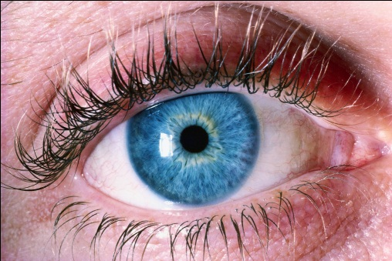


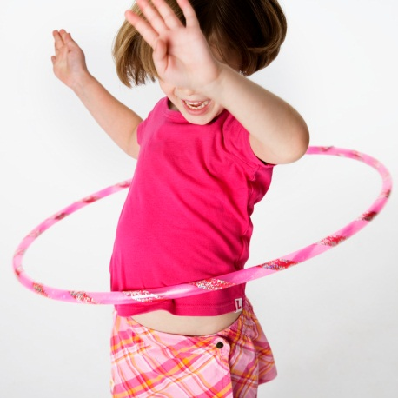
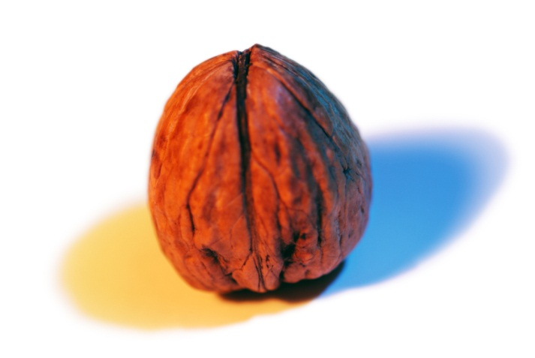
Písmeno O

Slide 5

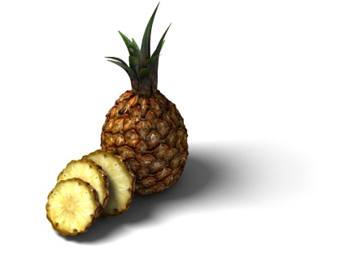
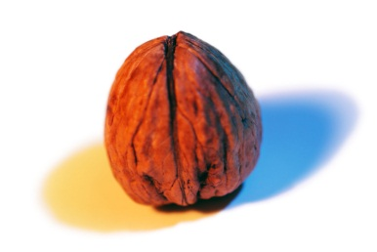
Rozhodni, kterou hláskou začínají slova.
Klikej na obrázky.
a
o

Slide 6
Klikni na o.
A
o
A
o
P
a
A
o
P
a
P
a
A
a
o
P
P

Slide 7

Zařaď do mřížky O. Klikni na správné místo.
O
O
O

Slide 8
Klikej postupně na všechna o.
Otesánek opička oko kolo škola
Auto obruč Olinka Ondra osel
Dopis nosorožec

